Slide 1
TIẾNG VIỆT 1
Tập 1
Tuần 5
Bài 25: s – x

Slide 2



KHỞI ĐỘNG

Slide 3


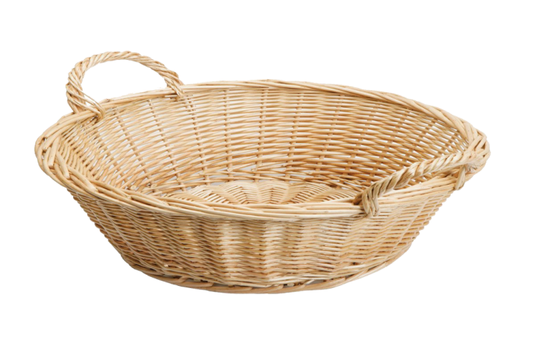
Trò chơi: Hái táo
1
4
5
6
3
2
rổ rá
cá quả
mỏ quạ
gà ri
rễ nhỏ
qua phà
Notes:
GV chọn 1 số, sau khi HS đọc xong thì bấm vào trái táo chứa số đã chọn để táo rụng xuống rổ

Slide 4
Bài 25: s - x
s
x

Slide 5



KHÁM PHÁ

Slide 6

sẻ
s
ẻ
sẻ
s
sờ - e - se - hỏi - sẻ
1

Slide 7

xe
x
e
xe ca
x
xờ - e - xe
1

Slide 8

sẻ
xe

Slide 9
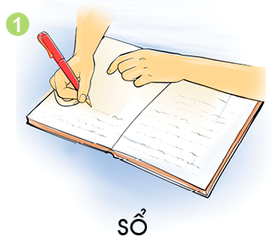
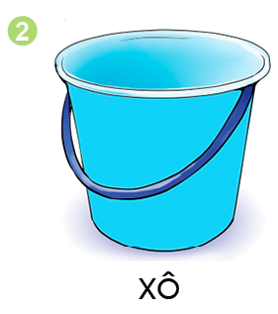
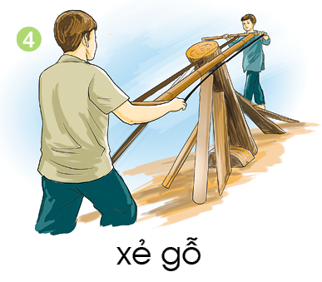
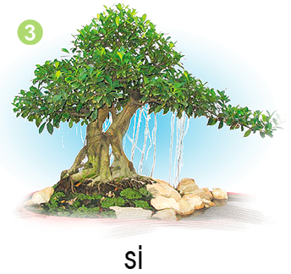
Tiếng nào có âm s? Tiếng nào có âm x?

Slide 10
Tìm tiếng ngoài bài có âm:
s
x

Slide 11



校园
安全
Thư giãn

Slide 12



Tập đọc
5

Slide 13
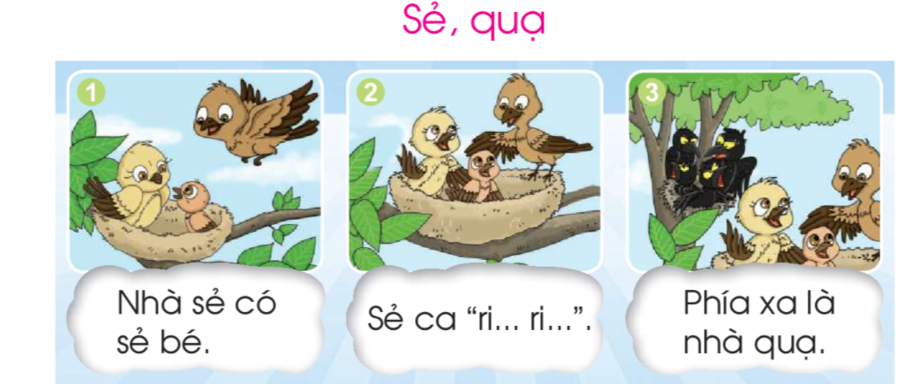
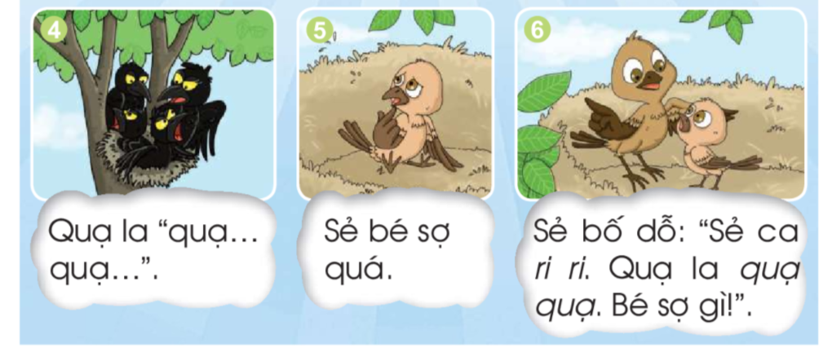

Slide 16

Tập viết
1

Slide 17
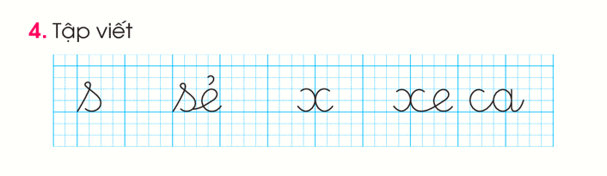

Slide 18

VIẾT BẢNG CON

Slide 19
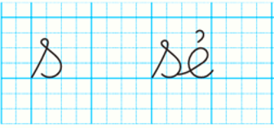
1

Slide 20

1

Slide 21
Hoc10 chúc các em học tốt!

